Slide 1


第28课时
老狼老狼几点钟(for语句)

Slide 2


美美是个勤奋的孩子，她每天都会练习半小时的钢琴。
每天都重复做一件事需要毅力，美美真是个了不起的好孩子。
计算机非常擅长做这种重复性的工作。
让程序的中的某些代码反复执行多次
就叫做循环结构。
程序的三种基本结构：
顺序结构、选择结构、循环结构

Slide 3
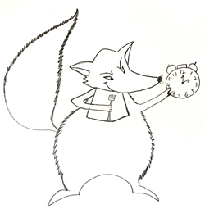
明明和美美在玩“老狼老狼几点钟”的游戏
老狼老狼几点钟? 1点钟。
老狼老狼几点钟? 2点钟。
老狼老狼几点钟? 3点钟。
老狼老狼几点钟? 4点钟。
老狼老狼几点钟? 5点钟。
。。。。。。
老狼老狼几点钟? 11点钟。
老狼老狼几点钟? 12点钟。
狼来了，快跑！

Slide 4
#include<iostream>
using namespace std;
int main()
{
cout<<"老狼老狼几点钟? 1点钟。"<<endl;
cout<<"老狼老狼几点钟? 2点钟。"<<endl;
cout<<"老狼老狼几点钟? 3点钟。"<<endl;
cout<<"老狼老狼几点钟? 4点钟。"<<endl;
cout<<"老狼老狼几点钟? 5点钟。"<<endl;
cout<<"老狼老狼几点钟? 6点钟。"<<endl;
cout<<"老狼老狼几点钟? 7点钟。"<<endl;
cout<<"老狼老狼几点钟? 8点钟。"<<endl;
cout<<"老狼老狼几点钟? 9点钟。"<<endl;
cout<<"老狼老狼几点钟? 10点钟。"<<endl;
cout<<"老狼老狼几点钟? 11点钟。"<<endl;
cout<<"老狼老狼几点钟? 12点钟。"<<endl;
cout<<"狼来了，快跑！"<<endl;
return 0;
}
你认为这个程序好不好？
为什么？
如果要重复几百次、几千次，
甚至几万次呢？
如果能告诉计算机让它把某些
语句执行多少次就好了！
这就是循环语句。

Slide 5
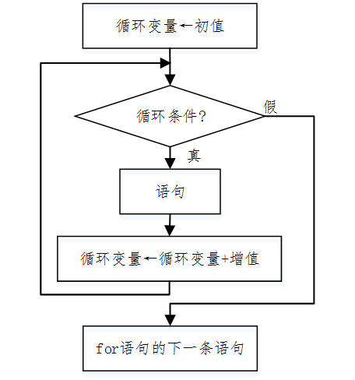
for(循环变量赋初值；循环条件；循环变量增值)
语句;
语句;就是循环体，也就是要重复执行的部分
可以是一条简单的语句，
也可以是用{}括起来的复合语句。

Slide 6
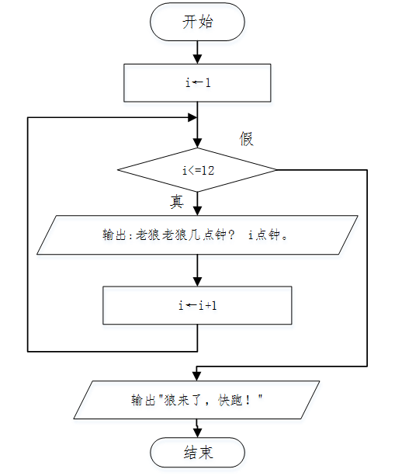

#include<iostream>
using namespace std;
int main()
{
int i;
for(i=1;i<=12;i++)
cout<<"老狼老狼几点钟? "<<i<<"点钟。"<<endl;
cout<<"狼来了，快跑！"<<endl;
return 0;
}

Slide 7

编程小词典
  for for循环

Slide 8

课后作业
2、阅读程序写结果。
#include <iostream>
using namespace std;
int main()
{
int i;
for(i=1;i<=5;i++)
{
cout<<'*';
}
cout<<i<<endl;
return 0;
}
输出:____________
1、选择题
变量i的初始值为0，在下列语句中，能让变量i的值在1、0两个值交替出现的是（ ）。
i=i+1
i=1-i
i=-i
i=i-1
i
----------------------

Slide 9
课后作业
#include <iostream>
using namespace std;
int main()
{
int i;
for(i=1;_________;_________)
cout<<i<<endl;
return 0;
}
3、完善程序。
输出1--100的所有的整数。
注：所有程序作业，必须上机完成！

Slide 10


下课啦！

